Slide 1
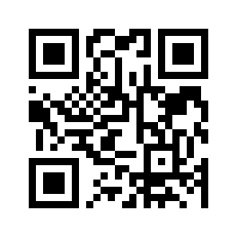
Тема: «QR-код »
Областное государственное автономное
профессиональное образовательное учреждение
«Борисовский агромеханический техникум»
Выполнил: Леге Елизавета
Группа №30 Экономика и б/у
Борисовка 2022

Slide 2
Цель: Изучить возможности использования QR-кодов в образовании. Сгенерировать QR-коды для: 1. ОГАПОУ «Борисовский агромеханический техникум. 2. Системы дистанционного обучения нашего техникума Moodle. 3. Электронной библиотечной системы BOOK.RU

Slide 3
История создания QR-кода
QR-код был разработан впервые в Японии компанией «Denso-Wave» в 1994 году. И основной целью его создания было хранение большого объема данных при минимальном размере графической картинки

Slide 4
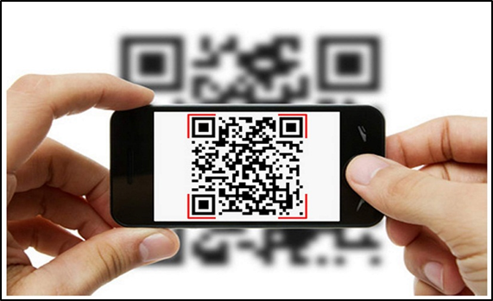
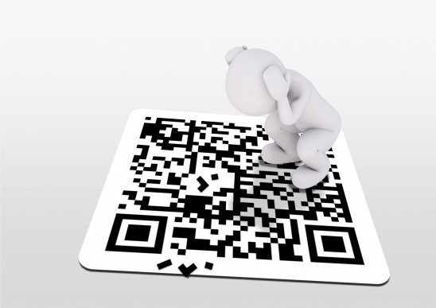
Что же такое QR-код?
QR-код (англ. Quick Response Code) — код быстрого отклика, предоставляющий информацию для быстрого ее распознавания с помощью камеры на смартфоне

Slide 5
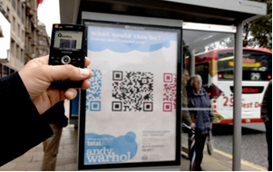
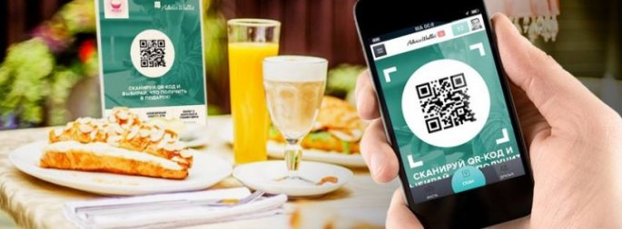
Области применения QR-кода
Транспортная инфраструктура.
Туризм - памятники истории, произведениях искусства и достопримечательности.
QR-коды в кафе и ресторанах.
QR-коды в прессе.
QR-коды в рекламе.
Мобильные платежи с помощью QR – кодов.
В образовании

Slide 6
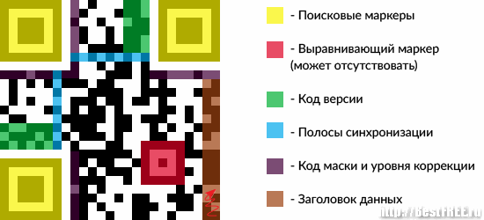
Структура QR-кода

Slide 7
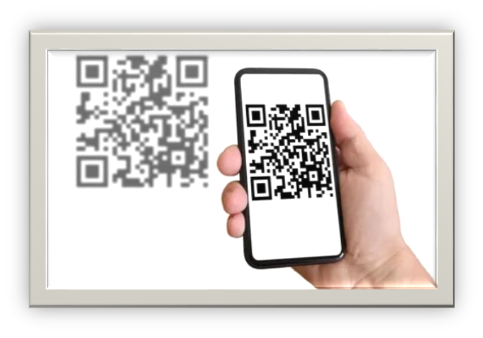
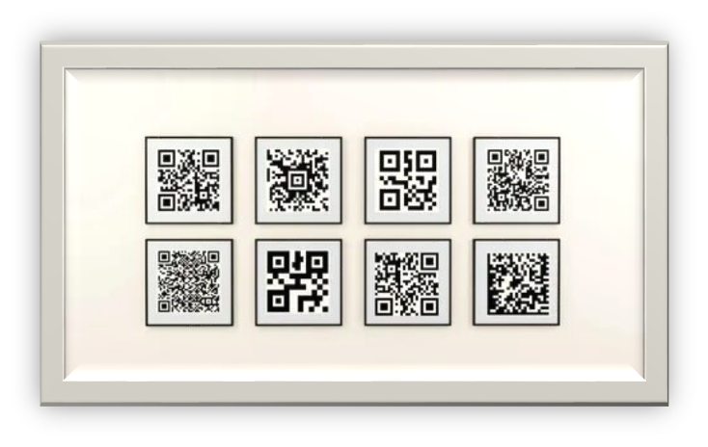
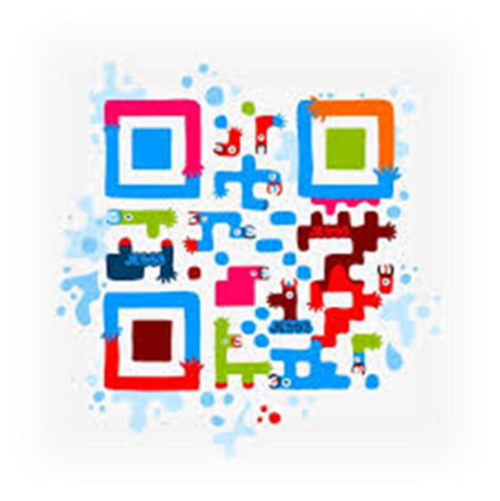
Максимальное количество символов, которые помещаются в один QR-код:
цифры — 7089;
цифры и буквы (латиница) — 4296;
двоичный код — 2953 байт (следовательно, около 2953 букв кириллицы в кодировке windows-1251 или около 1450 букв кириллицы в utf-8);
иероглифы — 1817.

Slide 8
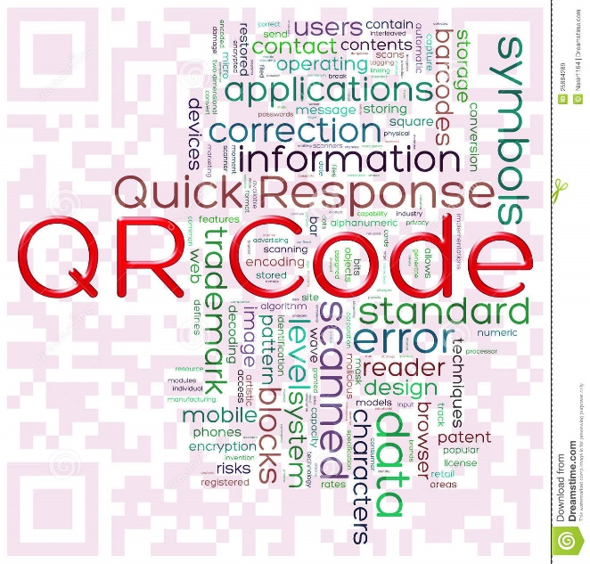
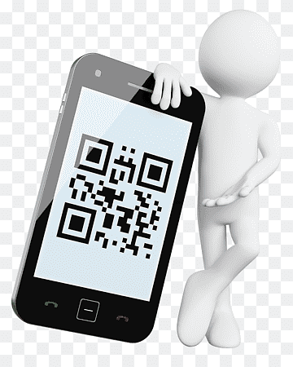
Сколько всего может быть QR кодов?
Согласно бинарной системе, каждый модуль может быть лишь двух цветов – черного или белого, поэтому 478 небольших модуля в теории образуют 2⁴⁷⁸ QR-кодов. 780437137578998057845399307448291576437149535666242787714789239906342934704941405030076525765872992789956732780351655723861993919822071326572544 вариантами.

Slide 9
Что можно кодировать?
Интернет-адрес. QR-коды могут содержать ссылки на Интернет ресурсы. Прочтение кода направит пользователя на нужный сайт, избавляя от необходимости тщательно вводить множество знаков в адресной строке браузера.

Slide 10
Что можно кодировать?
Контактные данные. Довольно часто встречаются визитки, содержащие код. Можно просканировать код и сохранить контактную информацию в адресной книге телефона или компьютера.

Slide 11
Что можно кодировать?
Что можно кодировать?
Адрес электронной почты. QR-код может содержать адрес электронной почты и имя адресата.

Slide 12
Что можно кодировать?
Что можно кодировать?
SMS. Нередко для участия в мероприятии, акции, игре требуется отправить SMS. QR-код избавит вас от необходимости набора текста. Можно отсканировать код и получить готовое к отправке сообщение.

Slide 13
Что можно кодировать?
Что можно кодировать?
Географические данные. В QR-коде могут быть зашифрованы геоданные. Это позволяет посмотреть расположение того или иного объекта, например, в «Картах Google».

Slide 14
Что можно кодировать?
Что можно кодировать?
Текст. Этот формат пригоден для различных целей от сообщения до информационной справки.

Slide 15
Что можно кодировать?
Что можно кодировать?
Телефонные номера. При сканировании QR-кода с внедренным телефонным номером можно сразу же сделать звонок.

Slide 16
Что можно кодировать?
Что можно кодировать?
Видеофайл. В QR-коде может быть зашифрован видеофайл. Например, это может быть фрагмент фильма, сказки, мультфильма.

Slide 17
Что можно кодировать?
Что можно кодировать?
Аудиофайл. В QR-коде может быть зашифрован аудиофайл. Например, это может быть отрывок из музыкального или литературного произведения.

Slide 18
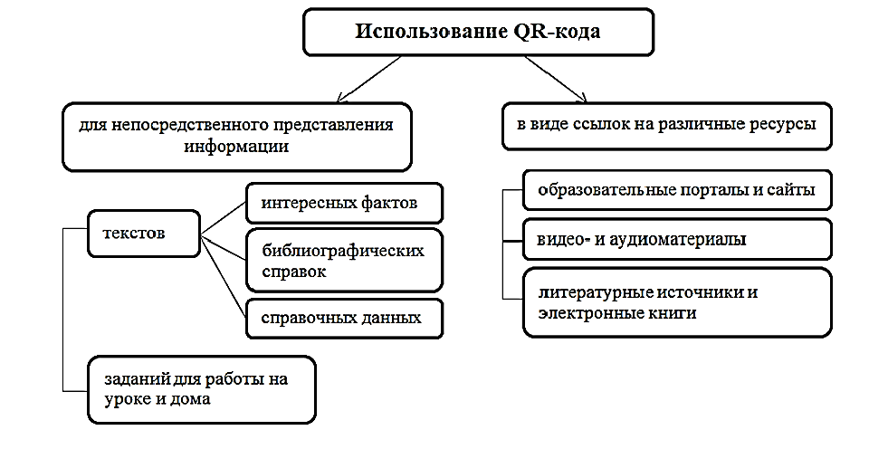
Использование на уроке

Slide 19
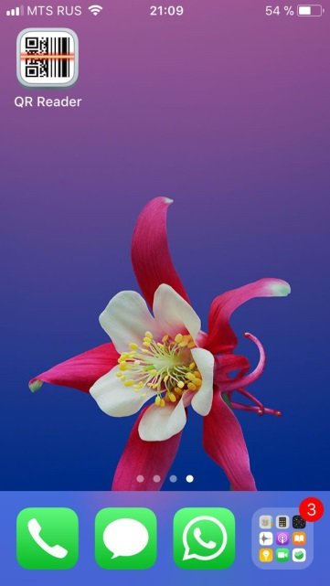
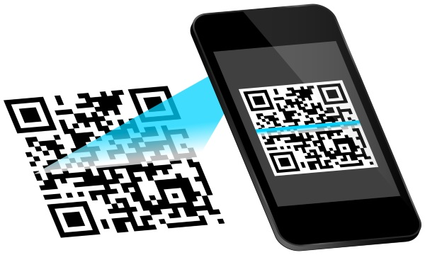
Как сканировать QR-код
Для того, чтобы отсканировать QR-код, вам нужно воспользоваться смартфонов или планшетом с камерой. У вас также должна быть установлена программа-сканер QR-кода. Эти приложения вы сможете получить на интернет-порталах App Store и Android Market.
Запустите программу QR-сканер и наведите камеру устройства на код.
Программа распознает содержимое кода, а вы получите соответствующее содержимому предложение.
В зависимости от содержимого вы сможете перейти по ссылке при помощи браузера или сохранить данные.

Slide 20
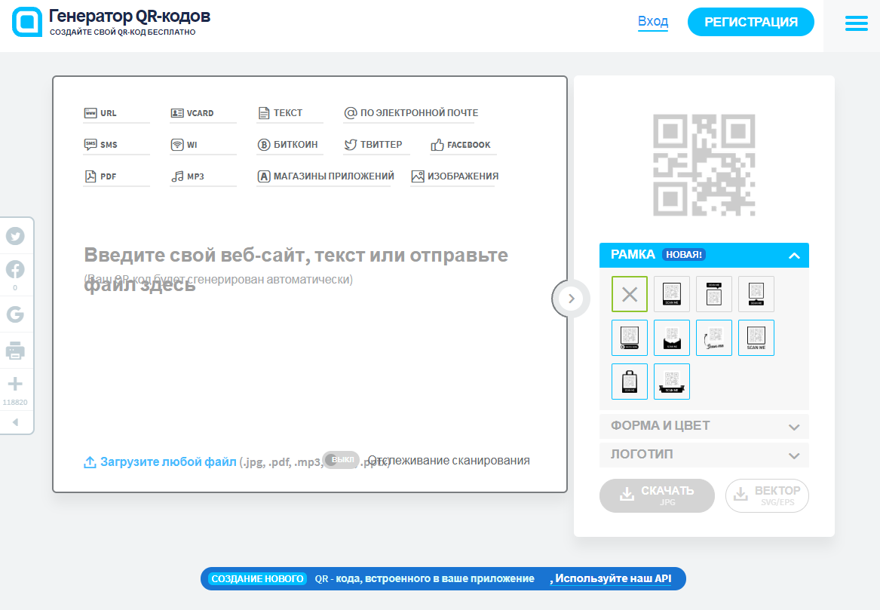
QR Code Generator — бесплатный генератор двумерного кода
!Плюсы:
Большой выбор шаблонов для создания QR-кодов.
Есть варианты настроек — можно создать уникальный стиль.
Удобный интерфейс.
Скачать файл можно в JPG и SVG.
Для крупных компаний есть возможность автоматизировать процесс и использовать API.
Минусы: Требуется регистрация для получения дополнительных функций.

Slide 21
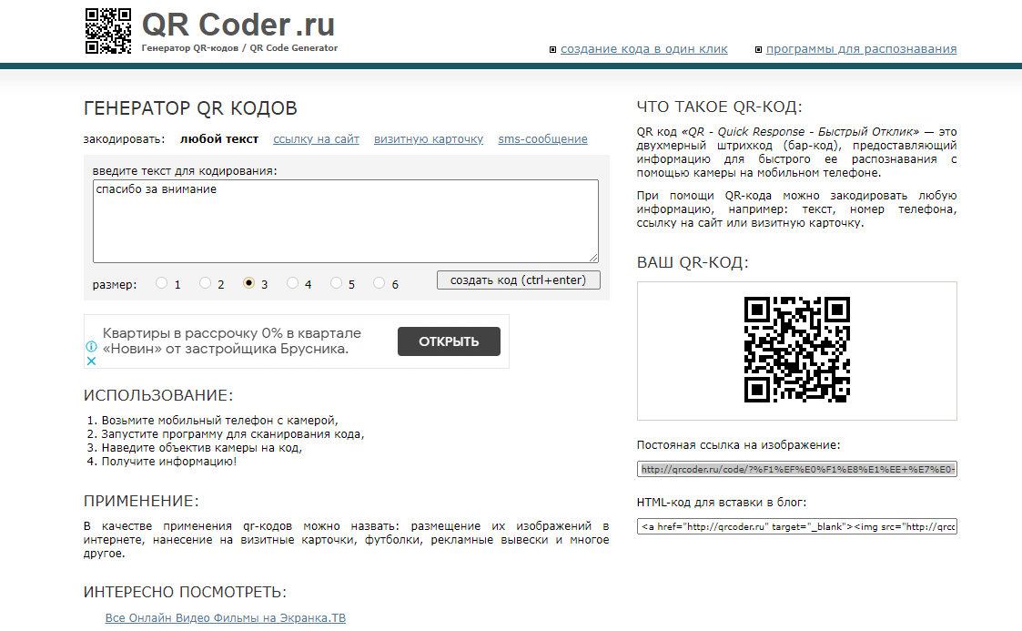
QR Coder — простой генератор для создания черно-белого QR-кода
Плюсы:
Быстрый сервис шифрования текста, ссылки, визитки и SMS.
Файл скачивается ссылкой.

Slide 22
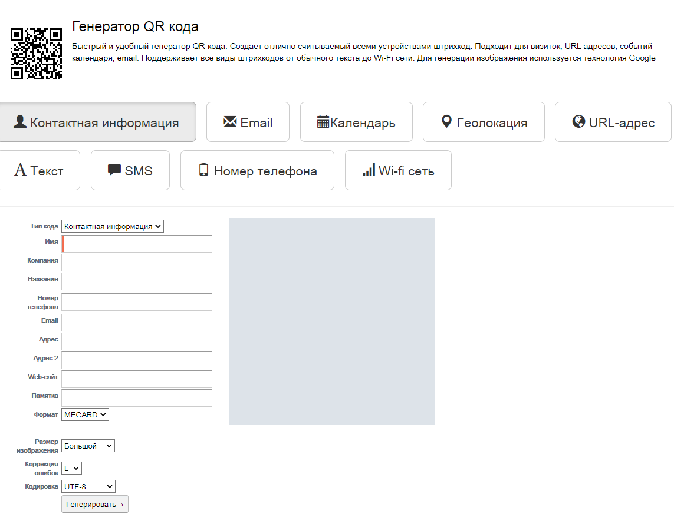
Генератор QR кода — бесплатный сервис для генерации двумерного кода.
Плюсы:
9 шаблонов для шифрования.
Есть коррекция ошибок.
Можно выбрать тип кодировки.
Файл скачивается ссылкой.
Минусы:
Минимальное количество настроек.

Slide 23
При помощи QR-кода можно закодировать любую информацию, например: текст, номер телефона, адрес сайта, адрес электронной почты, достопримечательности и многое другое. Сделать это можно с помощью специального приложения www.qrcoder.ru.
Отсканировав этот QR-код вы перейдёте на официальный сайт «Генератора QR-кодов».

Slide 24
Вас заинтересовала возможность
создать QR-код? Сделать это можно здесь:
http://qrcoder.ru/

Slide 25
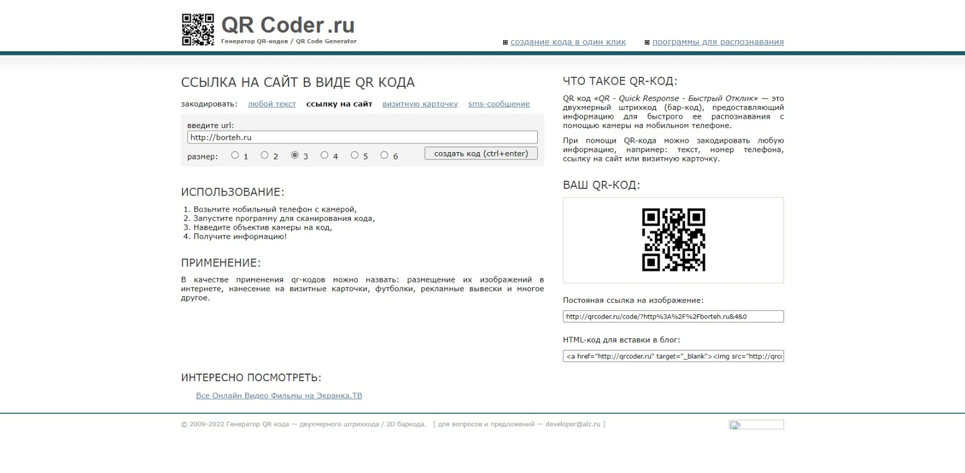
1.QR-код техникума
1. Выбираем, что нам нужно закодировать
2. Вставляем ссылку техникума
3. Нажимаем «создать код»
4. Мы создалиQR-код техникума

Slide 27
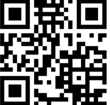
2.QR-код системы дистанционного обучения «Moodle»

Slide 28
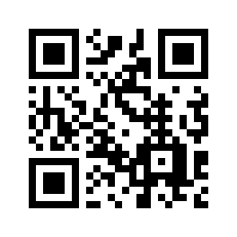

Slide 29
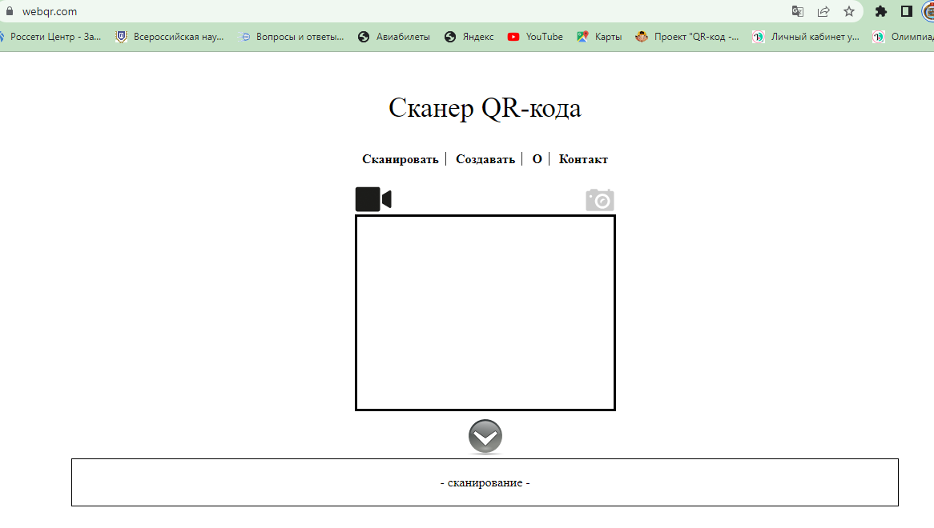
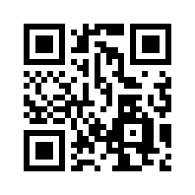
webqr.com

Slide 33
